Slide 1

МОУ г.ГОРЛОВКИ «ШКОЛА № 49»
Учитель технологии: ЧИГИРЬ Т,.А..

Slide 2





Цвет настроения –
РАБОЧИЙ, ТВОРЧЕСКИЙ, ПОЗИТИВНЫЙ

Slide 3
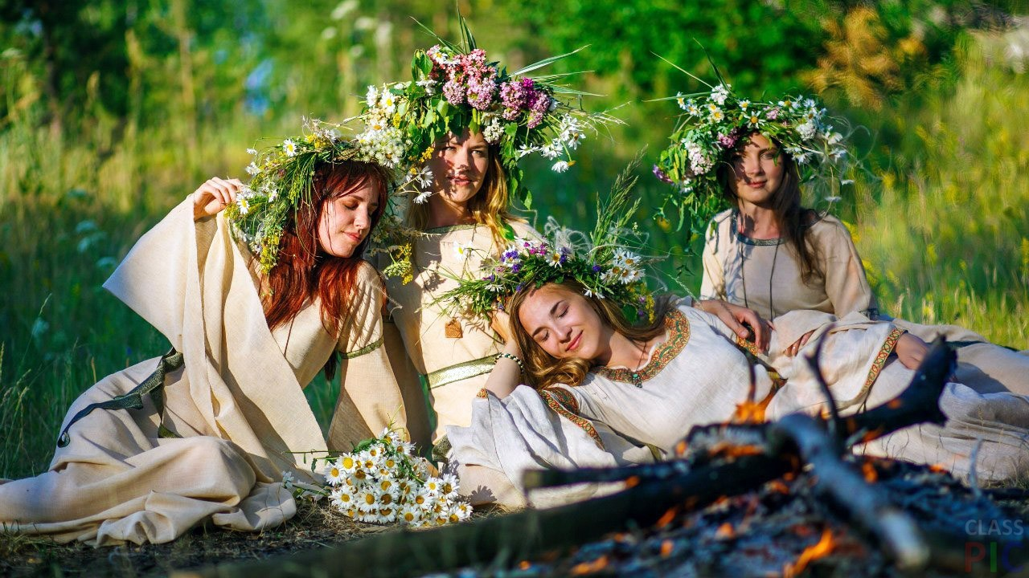

Slide 4
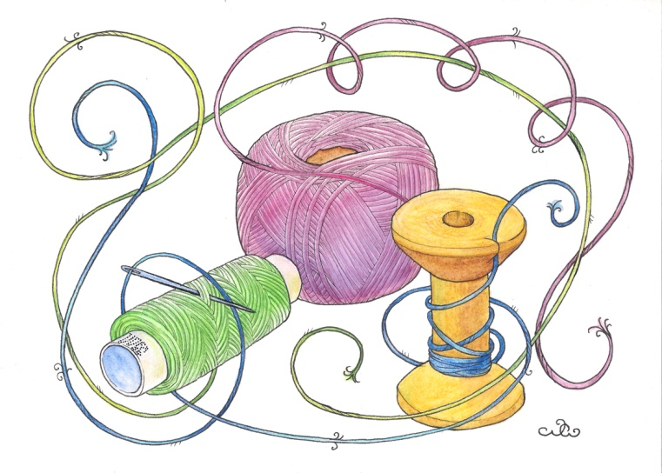
Проверка знаний
ТЕСТ «ТЕКСТИЛЬНЫЕ ВОЛОКНА»
1. 1.Волокна растительного происхождения получают из: (можно выбрать несколько)
А) крапива
Б) лен
В) шерсть
Г) хлопок

Slide 5
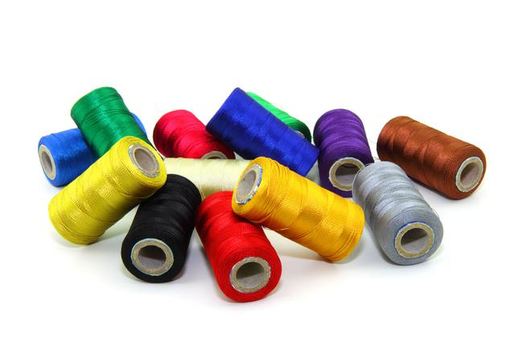
2.Хлопок получают из ______________
3. Лен получают из ______________
Продолжи предложение
4.Ткань изготавливают на фабрике
А) прядильной
Б) ткацкой
В) швейной

Slide 6
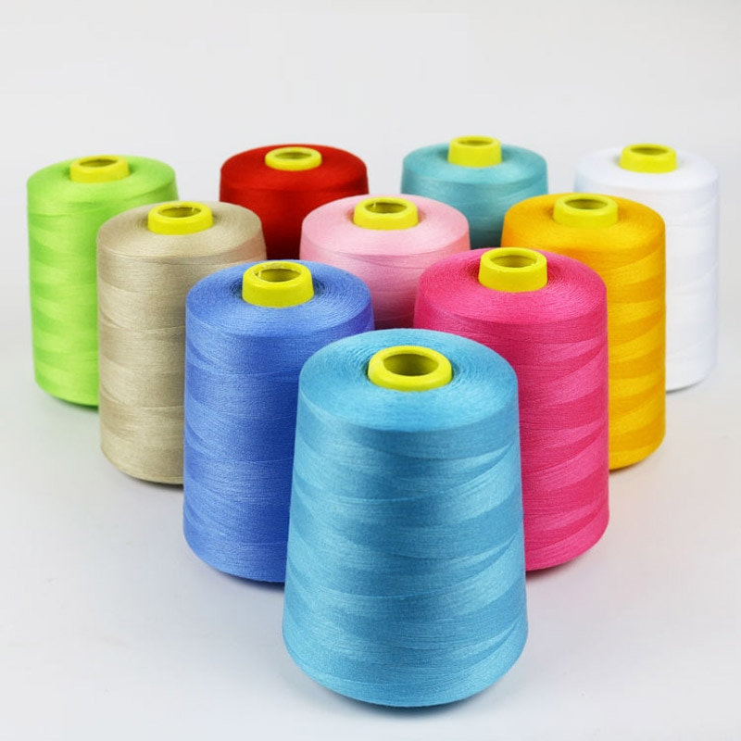
5.Какие ткани изготавливают из натуральных растительных волокон? (можно выбрать несколько)
А) хлопчатобумажные
Б) шерстяные
В) шелковые
Г) льняные
6. Нити, идущие вдоль ткани, называют:
А) уток
Б) основа

Slide 7
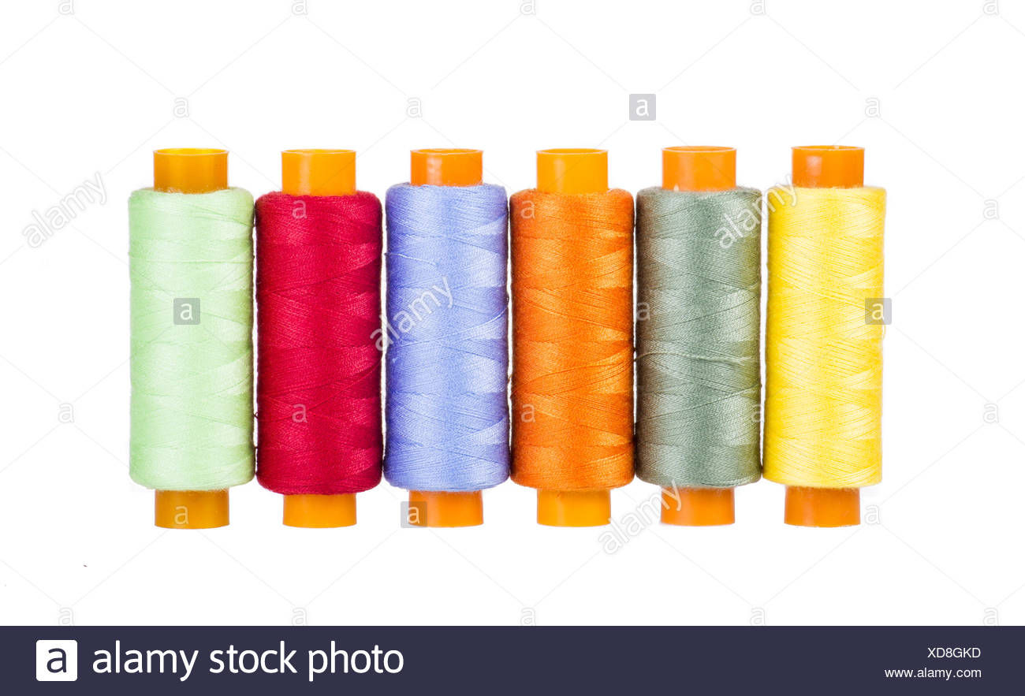
7. самое простое переплетение в ткани
А) полотняное
Б) сатиновое
В) саржевое
8. Укажите признаки, по которым можно определить нить основы: (можно выбрать несколько)
А) по звуку
Б) по кромке
В) по растяжению
Г) по ворсу

Slide 8
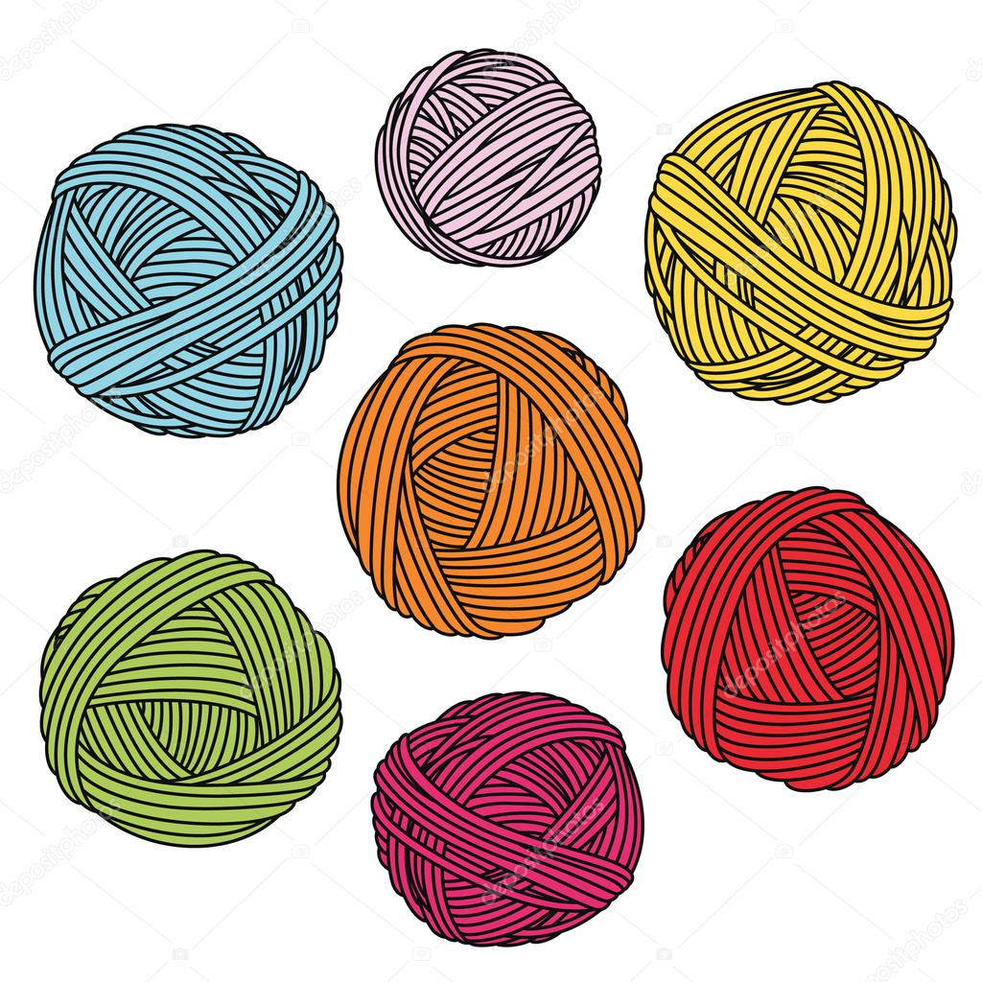
9.На какой стороне ткани печатный рисунок более яркий?
А) на лицевой
Б) на изнаночной
10.Процесс получения ткани из ниток путем их переплетения называется:
А) прядение
Б) ткачество
В) отделка

Slide 9
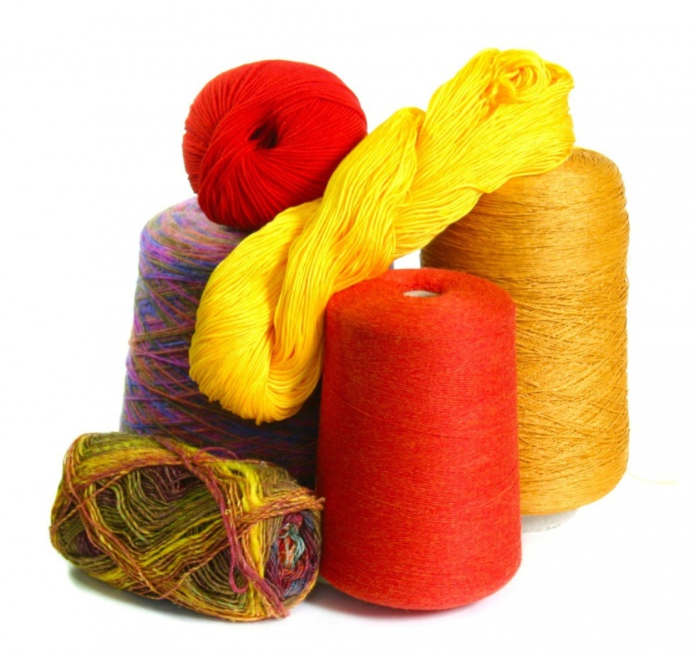
11.Процесс получения пряжи называется
А) ткачество
Б) прядение
В) отделка
12.Ткань, окрашенная в один цвет, называется:
А) окрашенная
Б) пестротканая
В) гладкокрашеная
Г) отбельная

Slide 10
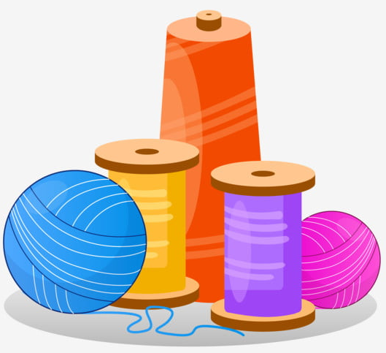
Проверка знаний (самооценка)
1. А, Б,Г.
2.Хлопчатник
3. Растения Льна
4.Б
5.А,Г.
6.Б.
7.А.
8.А,Б,В.
9.А.
10.Б
11.Б.
12. В.
11-12 правильных ответов – 5
8-10 правильных ответов – 4
5-7 правильных ответов – 3
1-4 правильных ответов – ПОВТОРИ ТЕМУ!

Slide 11

«Технологии выполнения ручных швейных операций. Виды ручных стежков, строчек, швов. Терминология ручных швейных работ»
5 класс

Slide 12

Цель:
Изучение приемов выполнения ручных швов
Задачи:
-Познакомиться с видами ручных швов.
-Формировать первоначальные навыки выполнения ручных стежков и строчек.
-Увидеть сферу применения ручных швов.
-Развивать свое воображение и фантазию.
-Воспитывать эстетический вкус.

Slide 13


Slide 14
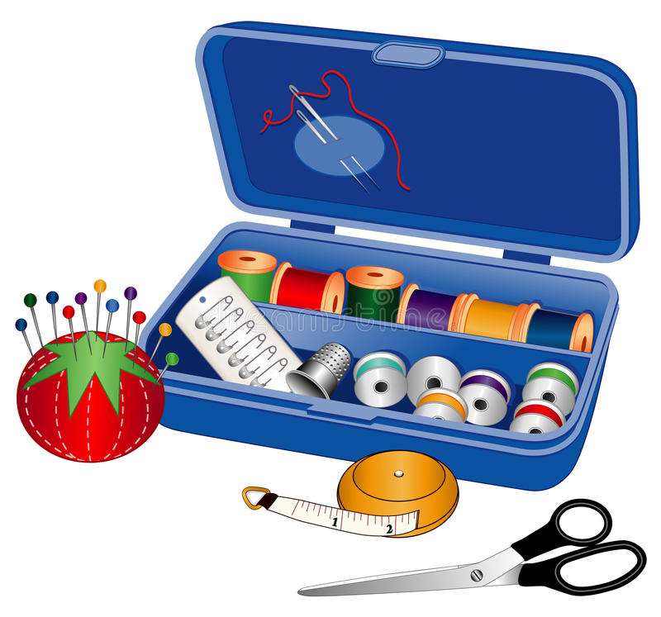
ВВЕДЕНИЕ В ТЕМУ

Slide 15
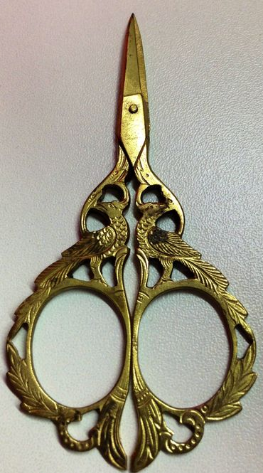
История Ножниц
Первые ножницы изобретены полторы тысячи лет до нашей эры. Самые старые ножницы в Восточной Европе найдены под Смоленском, в Гнездово. По составу материала, из которого они были изготовлены, ученые определили, что ими работал кожевник X в., а завершенный вид ножницам придал Леонардо – да Винчи
На Руси ножницы делали кустари, занимавшиеся изготовлением ножей. Материалом для изготовления ножниц служило железо, сталь, иногда даже серебро, покрытое позолотой.

Slide 16
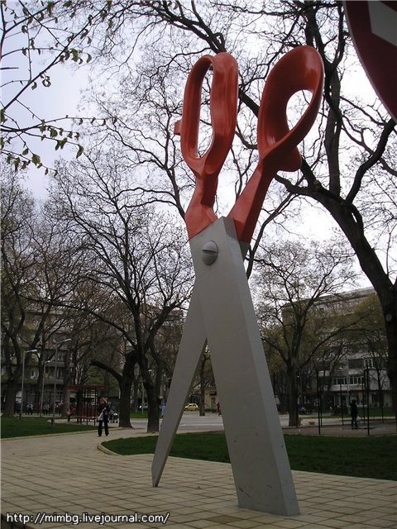
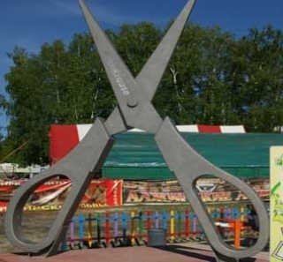
Памятник ножницам в Миассе Челябинской области
Россия

Slide 17
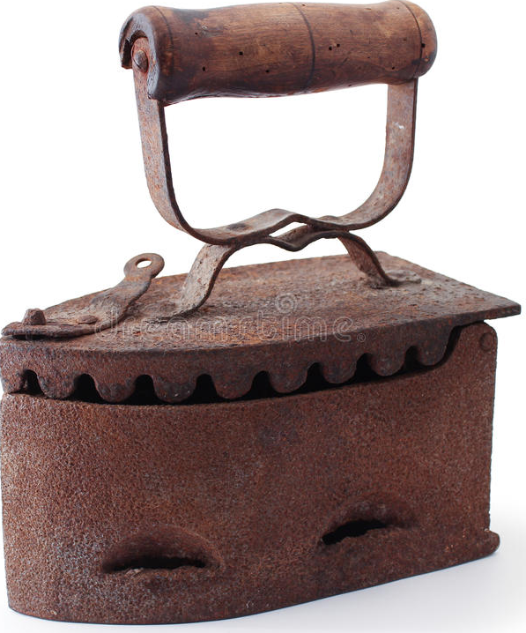
Утюг
В древние времена до появления утюгов на Руси, а также в Средней и Северной Европе пользовались деревянным прессом для распрямления ткани после стирки. Затем появилась деревянная каталка, на которую наматывали бельё, потом прокатывали по доске несколько раз.
Первый утюг появился в начале XVI в. Он представлял собой большой, тяжелый корпус, сделанный из латуни, стали или чугуна, с широкой отполированной нижней поверхностью и деревянной ручкой. Нагревали такие утюги на плите, или раскаленным железом, либо углями, которые закладывали внутрь корпуса.

Slide 18
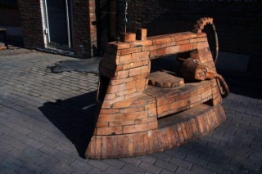
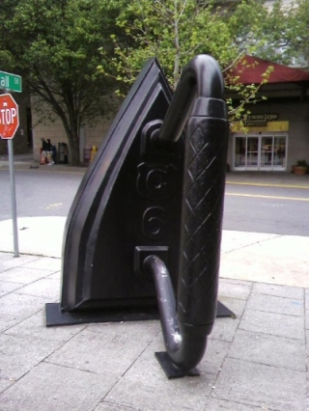
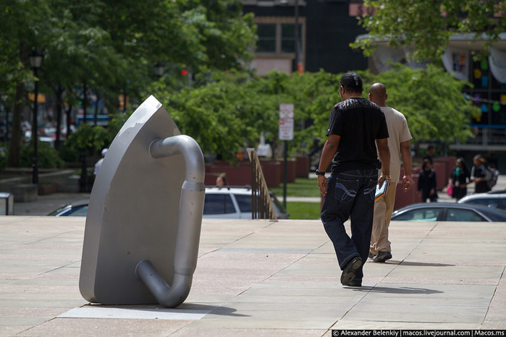
Памятник утюгу в
Северной Каролине, США
Памятник утюгу в Филадельфии, США

Slide 19
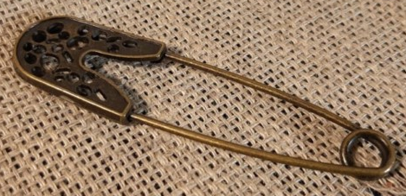
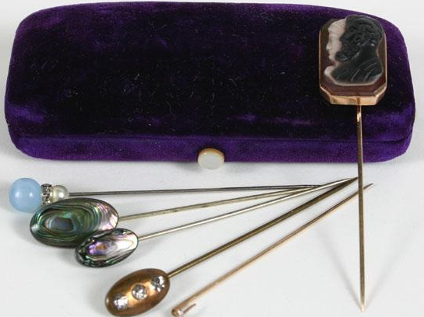
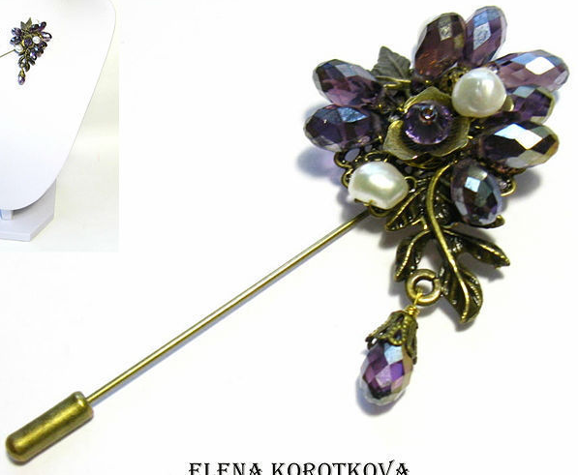
Булавка
Самыми древними родственниками булавок были шипы роз. Не случайно слово «булавка» произошло от латинского «шип» и «колючка». Делали булавки из костей рыб и животных, из камня и металла, оформляли драгоценностями, ведь часто булавки использовались как украшения.

Slide 20
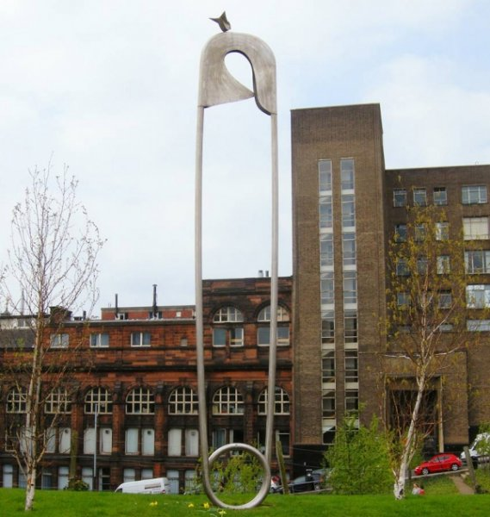
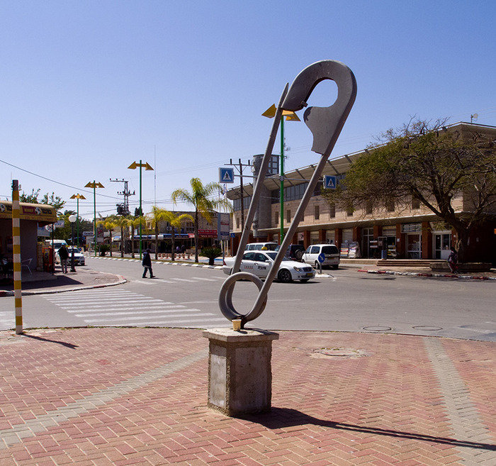
Памятник булавке Великобритания
Памятник булавке
Израиль

Slide 21
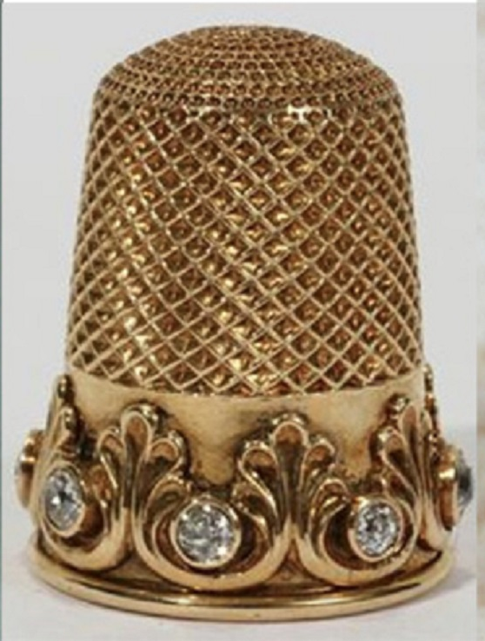
НАПЕРСТОК
Однажды одного безымянного портного, исколовшего себе пальцы, осенило и был изготовлен первый напёрсток. Сначала их изготавливали из золота. В 1824 году владелец фабрики металлических изделий в Германии изобрёл универсальный станок для производства напёрстков. В конце 19 века напёрстки стали популярными, их продавали в качестве сувениров.

Slide 22
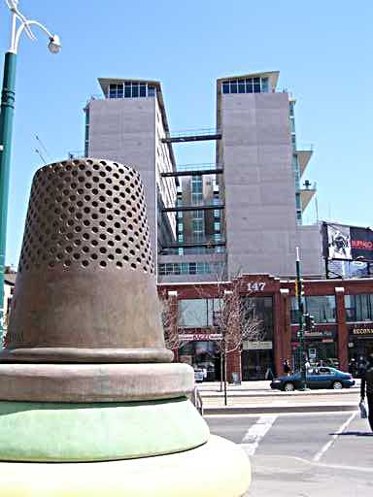
Памятник напёрстку в Канаде

Slide 23
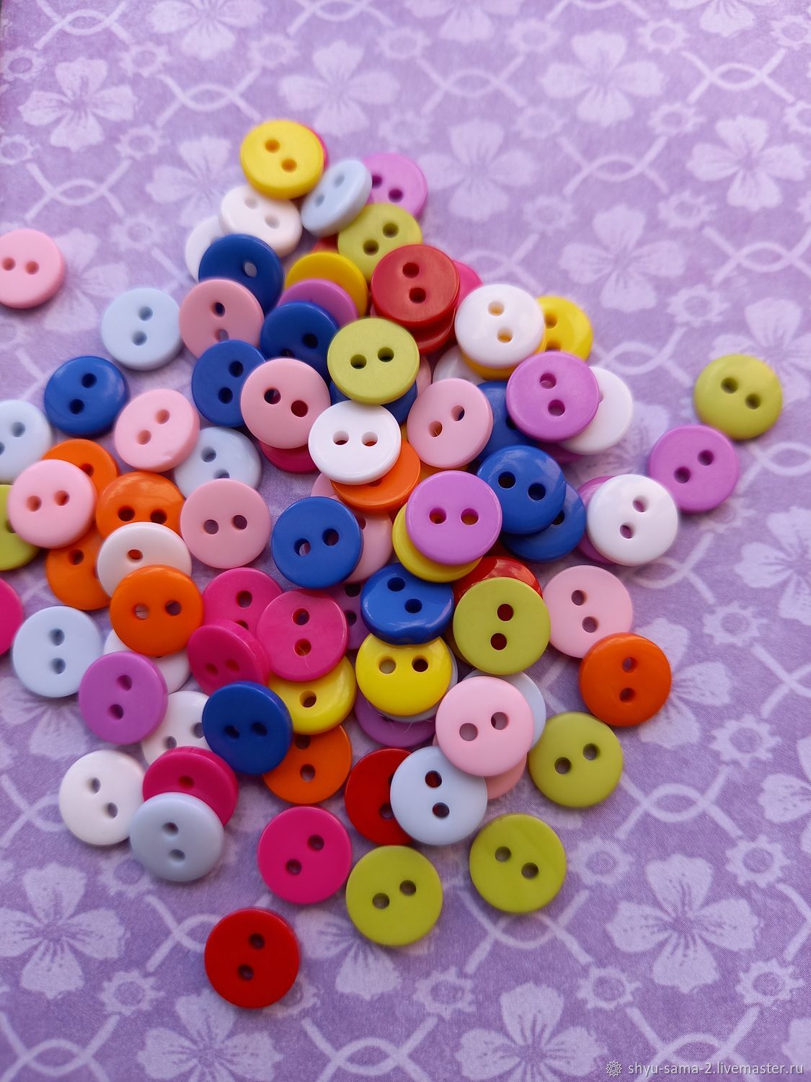
Пуговица
До появления пуговиц даже верхнюю одежду надевали через голову. В Европу пуговицы завезли из Турции около 900 лет назад. Модны были крупные пуговицы диаметром несколько сантиметров. В пуговицы вставляли портреты, цветы, бабочек и покрывали стеклом. Также пуговицы делали из жемчуга, дерева, перламутра, кости, рога, кожи и драгоценных камней. Их пришивали на одежду сотнями – уже не для удобства, а для красоты.

Slide 24
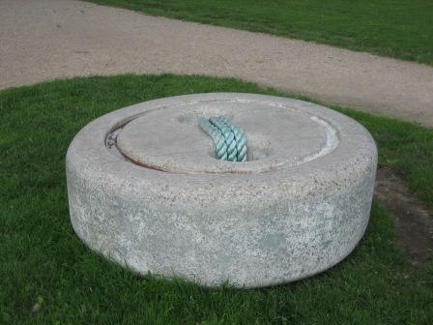
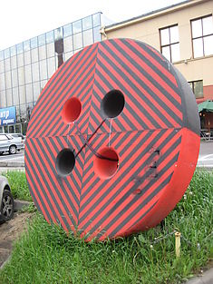
Памятник пуговице.
Санкт - Петербург
Памятник пришитой пуговицы.
(Латвия.)

Slide 25
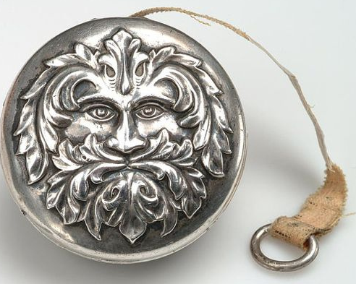
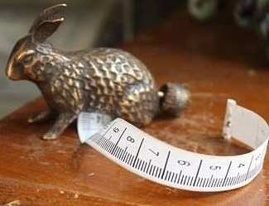
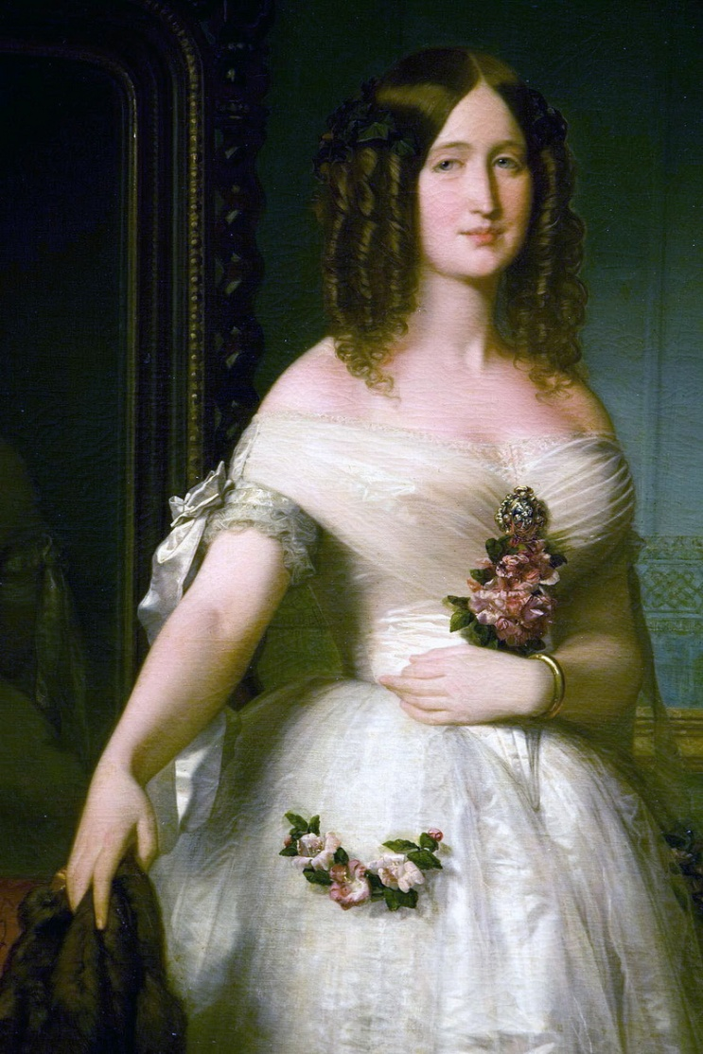
Сантиметровая лента
Сантиметровая лента появилась впервые в 1847 году во Франции. Ее изобрел портной Алексис Лавинь, мастер кроя и шитья самой императрицы Марии-Евгении. Для этой женщины он разрабатывал и шил самые оригинальные и красивые наряды на то время.

Slide 26
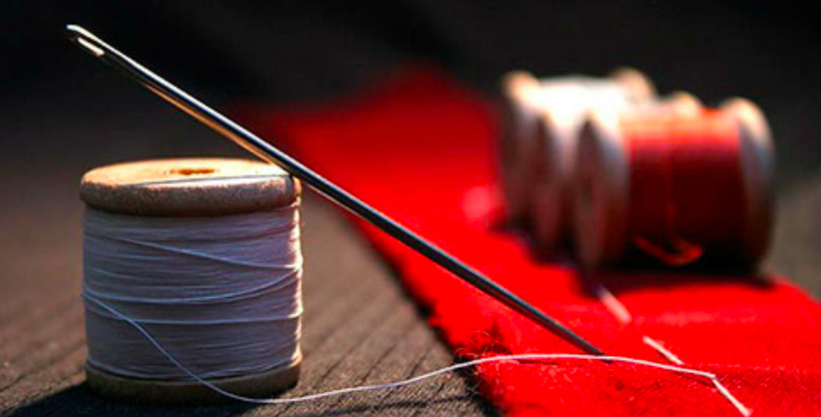

Slide 27
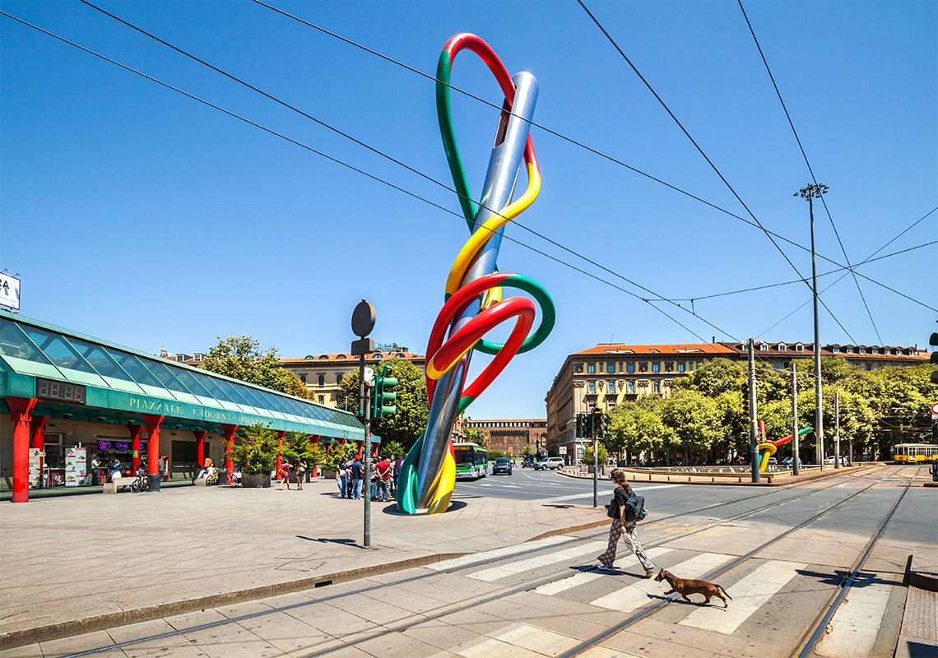
Что появилось раньше – иголка или одежда? Многие удивятся: разве можно сшить одежду без иголки? Оказывается можно. Первобытный человек сшивал звериные шкуры, прокалывая их костями животных или рыб. Когда же осколками твёрдого камня высверливали ушки, получались иглы. Памятник иголки с ниткой в Нью-Йорке, Милане.

Slide 28
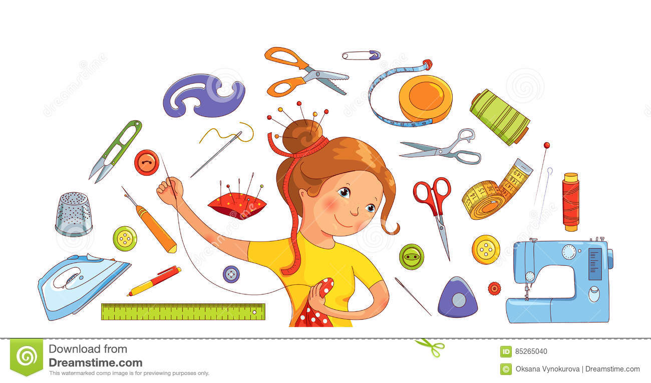
Кроссворд «Инструменты»

Slide 29
Вопросы
Длинная (… ) -ленивая швея.
Для того (… ) сделан, чтобы палец не наколоть.
Два кольца, два конца - посередине гвоздик.
Остра, длинна, одноуха - всему миру красна.
Идёт пароход, то взад, то вперёд, а за ним такая гладь – ни морщинки не видать.

Slide 30
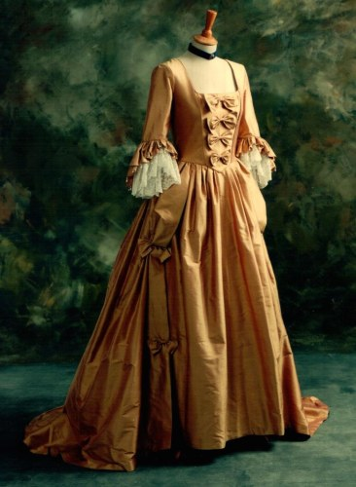
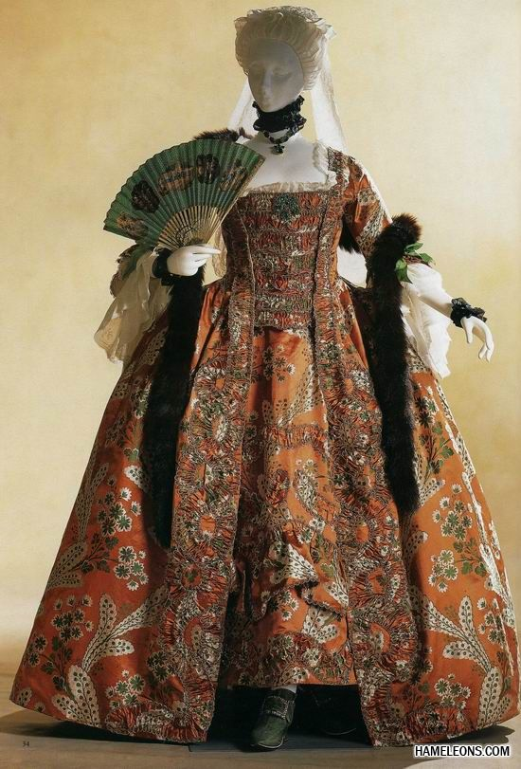
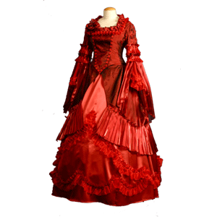
РЕПРОДУКЦИЯ НАРЯДА 16 ВЕКА

Slide 31
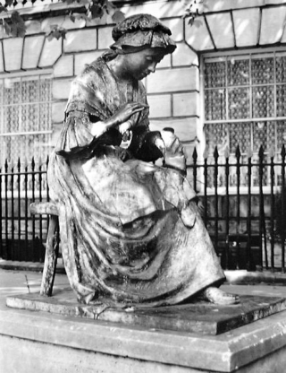
Памятник портнихе в г. Лейчестере, Великобритания

Slide 32
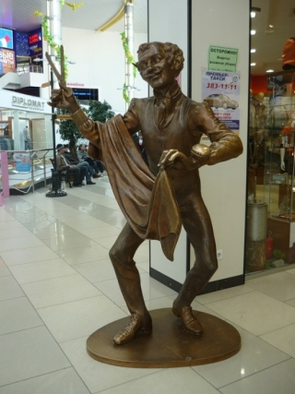
Памятник портному в
Екатеринбурге, Россия

Slide 33
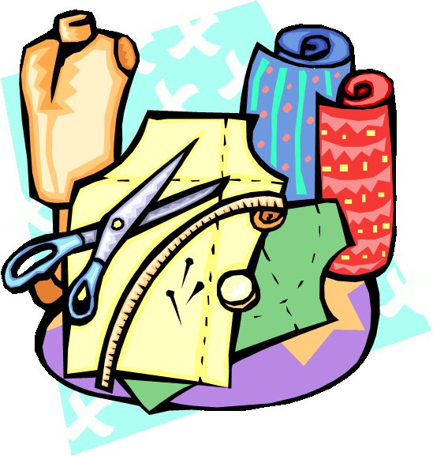
При шитье одежды в ателье и дома раскроенное изделие сначала смётывают вручную, а затем сшивают на швейной машине. Ручные работы применяют при отделке изделия и при выполнении таких операций, как обмётывание петель и срезов, пришивание пуговиц

Slide 34

Так проворны наши руки
Нет им времени для скуки.
Руки вверх, вперёд, назад.
С ними можно полетать.
Мы на пояс их поставим
И наклоны делать станем.
Руки вверх поднимем выше
И легко-легко подышим…
Отдохнула детвора,
Строчки шить теперь пора!

Slide 35
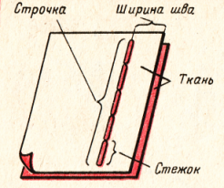
Детали одежды соединяют между собой при помощи стежков и строчек.
Шов - это место соединения деталей. Ниточное соединение деталей выполняется строчкой на швейной машине или вручную.
Строчка - это ряд повторяющихся стежков.
Стежок - это переплетение ниток между двумя проколами иглы.
Расстояние между двумя последовательными проколами иглы называют длиной стежка.
Расстояние от среза детали до строчки -- ширина шва

Slide 36
Виды стежков
По выполнению
По назначению
ручные
машинные
соединительные
отделочные

Slide 37
Виды ручных стежков по назначению
Соединительные – соединяют две части ткани вместе
Отделочные – для украшения, отделки изделий
Прямые, косые, крестообразные, петлеобразные, петельные.
Тамбурные, «вперёд иголку», стебельчатые, петельные, крестообразные

Slide 38
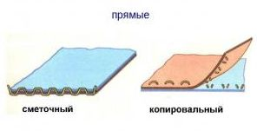


Соединительные ручные стежки:

Slide 39






Отделочные ручные стежки
шов «вперёд иголку»
- шов «назад иголку»
- стебельчатый шов
- тамбурный шов
- петельный шов
- крестообразный шов

Slide 40
Ручные стежки образуют строчки
временного и постоянного назначения
смёточные
копировальные
обмёточные
подшивочные
стачные

Slide 41
Соединительные прямые стежки и строчки
Терминология ручных работ: (их 7)
сметать
наметать
заметать
приметать
выметать
обметать
пришить

Slide 42
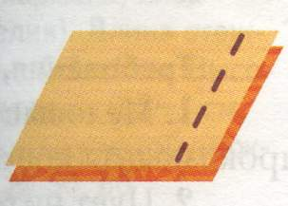
Сметать (смётывание)
Временно соединить две или несколько деталей по намеченным линиям, уравнивая срезы.
Применение Сметать части пояса, части оборки, детали изделия.
Смёточная строчка

Slide 43
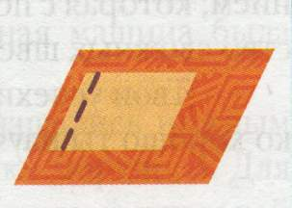
Наметать (намётывание)
Временно соединить две детали, наложенные одна на другую.
Применение Наметать карман на фартук, наметать тесьму на изделие.

Slide 44
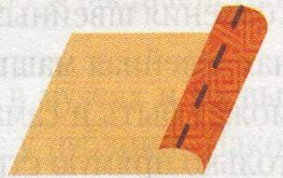
Заметать (замётывание)
Временно закрепить подогнутые края детали.
Применение заметать низ изделия, заметать боковые срезы фартука.

Slide 45
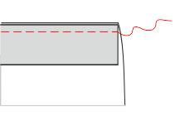
Приметать
Временно соединить мелкую деталь с крупной по намеченным линиям, уравнивая срезы.
Применение Приметать оборку к фартуку, приметать обтачку к карману.

Slide 46
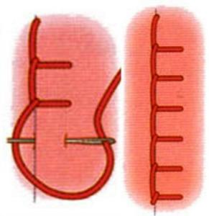
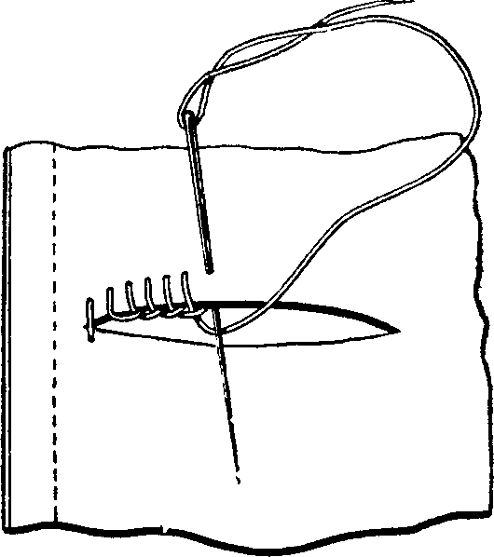
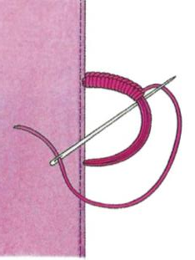
Обметать (краевой шов)
Обметать срезы детали обмёточной строчкой.
Применение предохранение срезов от осыпания, используют в аппликациях, обмётывании прорезных и воздушных петель для пуговиц.

Slide 47
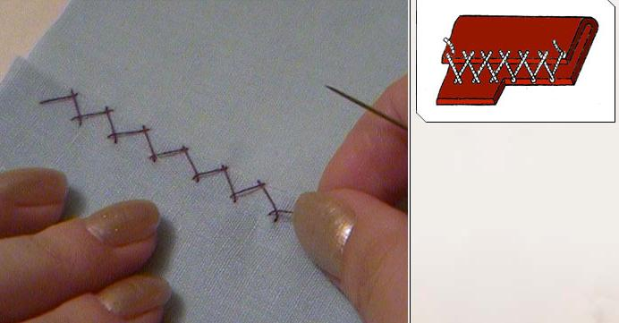
Подшить
Закрепить подогнутый край изделия постоянными стежками.
Применение: Подшить низ изделия.

Slide 48
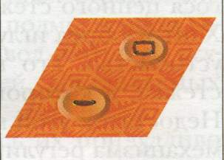
Пришить
Прикрепить фурнитуру, отделку на изделие стежками постоянного назначения.
Применение Пришить кнопки, крючки, пуговицы к изделию.

Slide 49
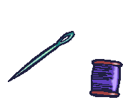

Правила техники безопасности при выполнении ручных работ!
1. Опасности в работе:
повреждение пальцев иглой
или булавкой;
травма руки ножницами;
травма глаз.
2. Что нужно сделать до начала работы:
сосчитать количество иголок и булавок в игольнице;
положить инструменты и приспособления в отведённое для них место.

Slide 50



3. Что нужно делать во время работы:
следить за правильной посадкой;
содержать в чистоте и порядке рабочее место;
вкалывать иглы и булавки только в игольницу;
надевать напёрсток на средний палец правой руки, чтобы не уколоть его;
класть ножницы справа с сомкнутыми лезвиями, направленными от себя;
передавать ножницы только с сомкнутыми лезвиями и кольцами вперёд.

Slide 51

ПРАВИЛЬНАЯ ПОСАДКА

Slide 52

Что нужно сделать по окончании работы:
посчитать количество иголок и булавок в игольнице. Их должно быть столько, сколько было в начале работы;
убрать свое рабочее место.

Slide 53

Закрепление полученных знаний
Стежок - Это…
Строчка – Это…
Длина стежка – Это…
Шов – Это…
Ширина шва - Это…

Slide 54

Закрепление полученных знаний
Терминология, применяемая при выполнении ручных работ
Сметать –
Наметать –
Приметать –
Заметать –
Обметать –
Подшить –
Пришить

Slide 55

Практическая работа №1-№2
«Выполнение ручных стежков и строчек»
Будьте внимательны при работе с иглой и ножницами, соблюдайте правила охраны труда!

Slide 56


Slide 57

Смёточная строчка
выполняется прямыми стежками по шаблону
Стежками длиной 5–15 мм
временно соединяют детали изделия,
а стежками длиной
10-20 мм прокладывают контрольные линии,
середину изделия.

Slide 58


Прямой стежок - это ряд стежков и пропусков одной длины.

Slide 59


Slide 60
Работа с тканью
Подготовь квадрат 10*10 см.
Отмерь от края по 1 см с каждой стороны портновским мелком. У тебя получится рамка
Вдень нитку в иголку.
Узел при наметывании не завязывается, так как может повредить основному шву постоянного назначения.
Следуй рекомендациям инструкционной карты.
У тебя все обязательно получится!

Slide 61

«Создание ковра - дорожки с помощью прямой строчки»
(Результат: Создание образцов швов и выкладывание их в орнамент)

Slide 62


Slide 63

ВЗАИМОПРОВЕРКА КАЧЕСТВА ВЫПОЛНЕННОЙ РАБОТЫ
Критерии оценивания работы
Инструкция: правильно выполненная операция оценивается в 1 балл, если операция выполнена неправильно - баллы в строке не проставляют, оставляя клеточку пустой.

Slide 64

ВОПРОС - Какую цель вы ставили перед собой на уроке? (Обсуждение)

Slide 65

Рефлексия

Slide 66

Руки швеи прославляют поэты.
Ткань шелестит и машинка жужжит,
День для швеи пролетит незаметно,
Любит она моделировать, шить.
Детские платья, рубашки мужские,
Рюши, оборки, карманы, манжет, -
Сделают руки швеи золотые,
Непостижимых работ для них нет.

Slide 67
ДОМАШНЕЕ ЗАДАНИЕ
Тренировочные упражнения по отработке навыков шитья «Выполнение ручных стежков и строчек»
Выучить основные понятия по теме урока
Творческое задание: Подобрать дополнительный материал о профессиях швейного производства

